Slide 1
Polylinker, Promoter dan Teknik Analisis Sekuen DNA

Slide 2
Kemampuan Akhir yang Diharapkan
Mahasiswa dapat menjelaskan daerah polylinker pada suatu vektor
Menjelaskan fungsi promotor dalam ekspresi gen
Menjelaskan teknik analisis sekuen DNA

Slide 3
What is this?

Slide 4
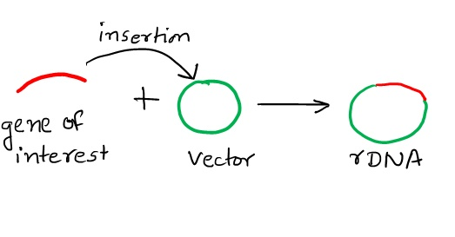
DNA Rekombinan??
*rDNA = recombinant DNA (DNA rekombinan)

Slide 5
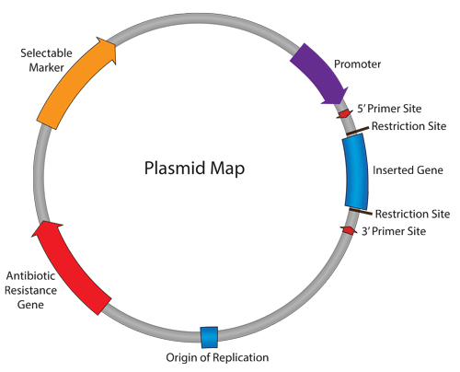
Struktur Plasmid Vektor
Polylinker
Notes:
Review lagi pengetahuan mahasiswa mengenai bagian-bagian plasmid vektor. Beri waktu 3-5 menit hingga terdapat jawaban yang benar.

Slide 6
Polylinker
Merupakan sekuen DNA pendek, yang berisi sekuen-sekuen DNA yang dikenali oleh enzim restriksi
Disebut juga dengan Multiple cloning site (MCS)
Pada daerah inilah dilakukan penyisipan gen target

Slide 7
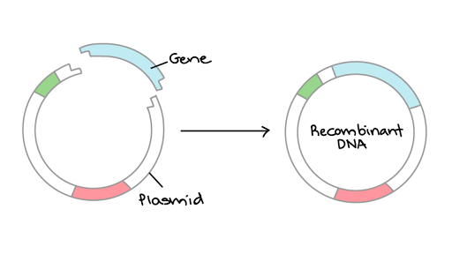
Penyisipan gen target untuk menghasilkan DNA rekombinan

Slide 8
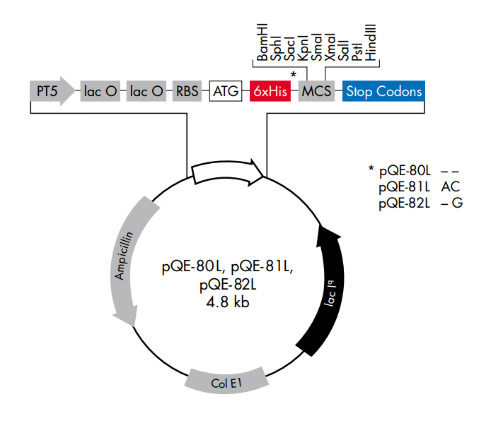
Untuk vektor-vektor berikut situs restriksi apa saja yang ada pada polylinker?

Slide 10
Pembentukan DNA rekombinan
Yang perlu diperhatikan adalah
Apakah gen target dipotong menggunakan 1 enzim yang sama atau 2 enzim restriksi yang berbeda pada kedua ujungnya

Slide 11
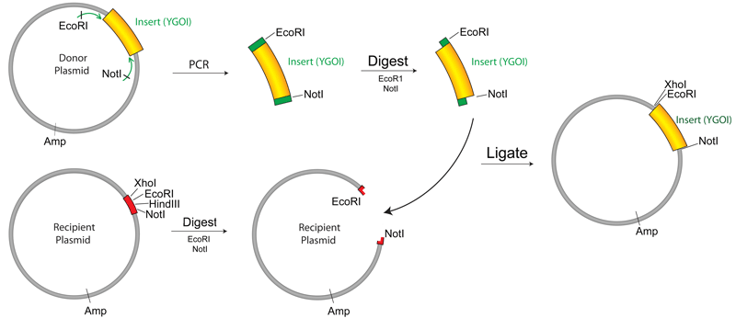
Mengapa demikian?
Gen target (insert) yang dipotong dengan 2 enzim restriksi yang berbeda menghasilkan orientasi yang benar

Slide 12
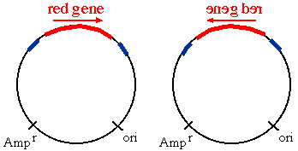
Mengapa demikian?
Gen target (insert) yang dipotong dengan 1 enzim restriksi yang sama dapat menghasilkan orientasi yang salah (terbalik)

Slide 13
Vektor Ekspresi
Plasmid atau virus yang didesain untuk ekspresi protein.
Digunakan misalnya untuk menghasilkan protein, misalnya insulin.
Vektor ekspresi harus memiliki elemen ekspresi seperti:
Promoter,
RBS (ribosome binding site)
Start codon (kodon ATG atau AUG)
Stop codon (kodon UAG, UAA dan UGA)
Terminator

Slide 14
Promoter
Adalah daerah pada vektor yang berperan dalam mengawali proses transkripsi
Merupakan tempat enzim RNA polimerase mengawali proses transkripsi
Juga tempat ikatan beberapa faktor transkripsi lain
Promoter juga berperan dalam tingkat laju transkripsi suatu gen

Slide 15
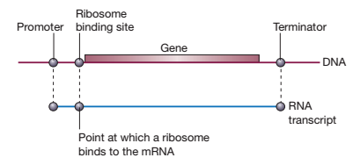
Promoter
Promoter terletak beberapa sekuen sebelum gen → upstream

Slide 16
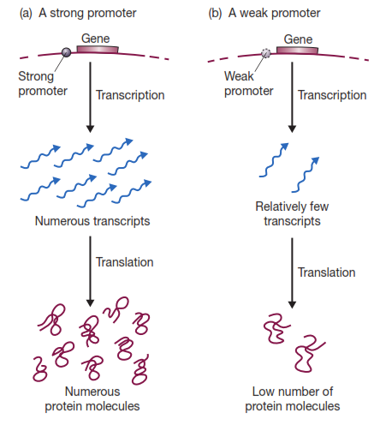
Strong and weak promoter

Slide 17
Pemilihan Promoter yang Sesuai
Disesuaikan untuk tujuan ekspresi gen atau tujuan yang lain (mis.Membentuk shRNA)
Disesuaikan dengan inang dari protein yang diekspresikan
Protein eukariotik memerlukan mekanisme yang lebih kompleks dibandingkan dengan prokariotik

Slide 18
Beberapa contoh promoter

Slide 19
Beberapa contoh promoter

Slide 20
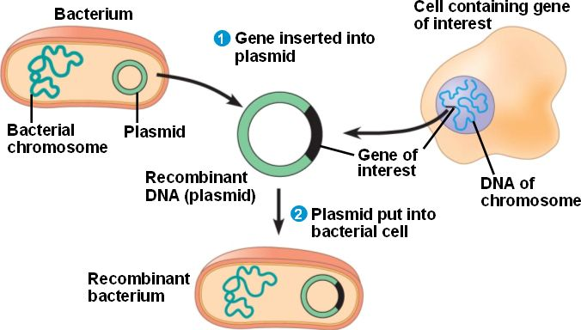
DNA Rekombinan untuk Ekspresi Protein

Slide 21
Ekspresi Protein
Yang perlu diperhatikan adalah
Apakah protein yang diekspresikan bersifat toksik atau meracuni sel yang digunakan untuk ekspresi protein

Slide 22
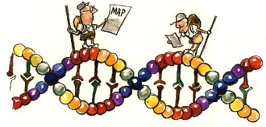
Analisis Sekuen DNA
Merupakan suatu metode untuk mengetahui urutan basa nukleotida pada suatu gen atau genom
Ditemukan oleh Frederick Sanger tahun 1977
Disebut juga dengan nama Chain Termination Methods
Pada Human Genome Project, sekuensing dengan metode Sanger digunakan

Slide 23
Metode Sanger
Memiliki prinsip seperti reaksi PCR
Tetapi terdapat salah satu bahan unik yang ditambahkan, yaitu dideoksinukleotida (ddNTP)
ddNTP memiliki mirip dengan deoksinukleotida (dNTP) yang biasa (adenin, guanine, sitosin dan timin), hanya saja tidak memiliki gugus hidroksil pada molekul gula

Slide 24
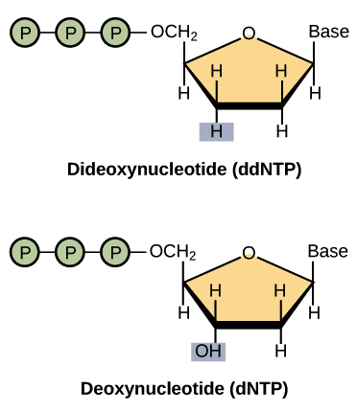
ddNTP vs dNTP

Slide 25
Metode Sanger
Akibat tidak adanya gugus hidroksil pada molekul gula, pemanjangan pita DNA akan terhenti
Karena gugus hiroksil ini seperti “jangkar” tempat tautan nukleotida baru ditambahkan

Slide 26
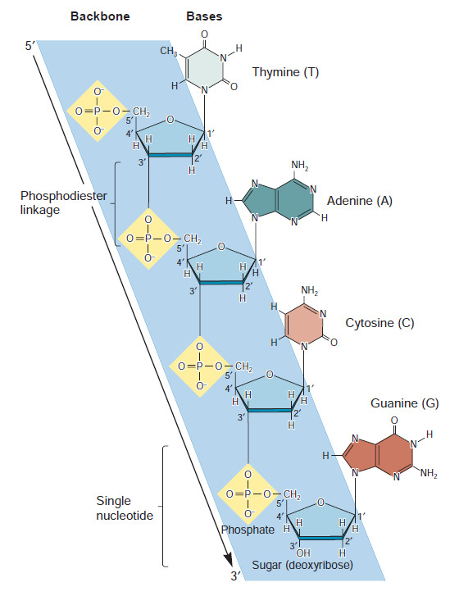
DNA dalam satu untaian

Slide 27
Metode Sanger
Pada ddNTP juga ditambahkan pewarna flouresens, yang dapat berendar jika ditembakkan laser

Slide 28
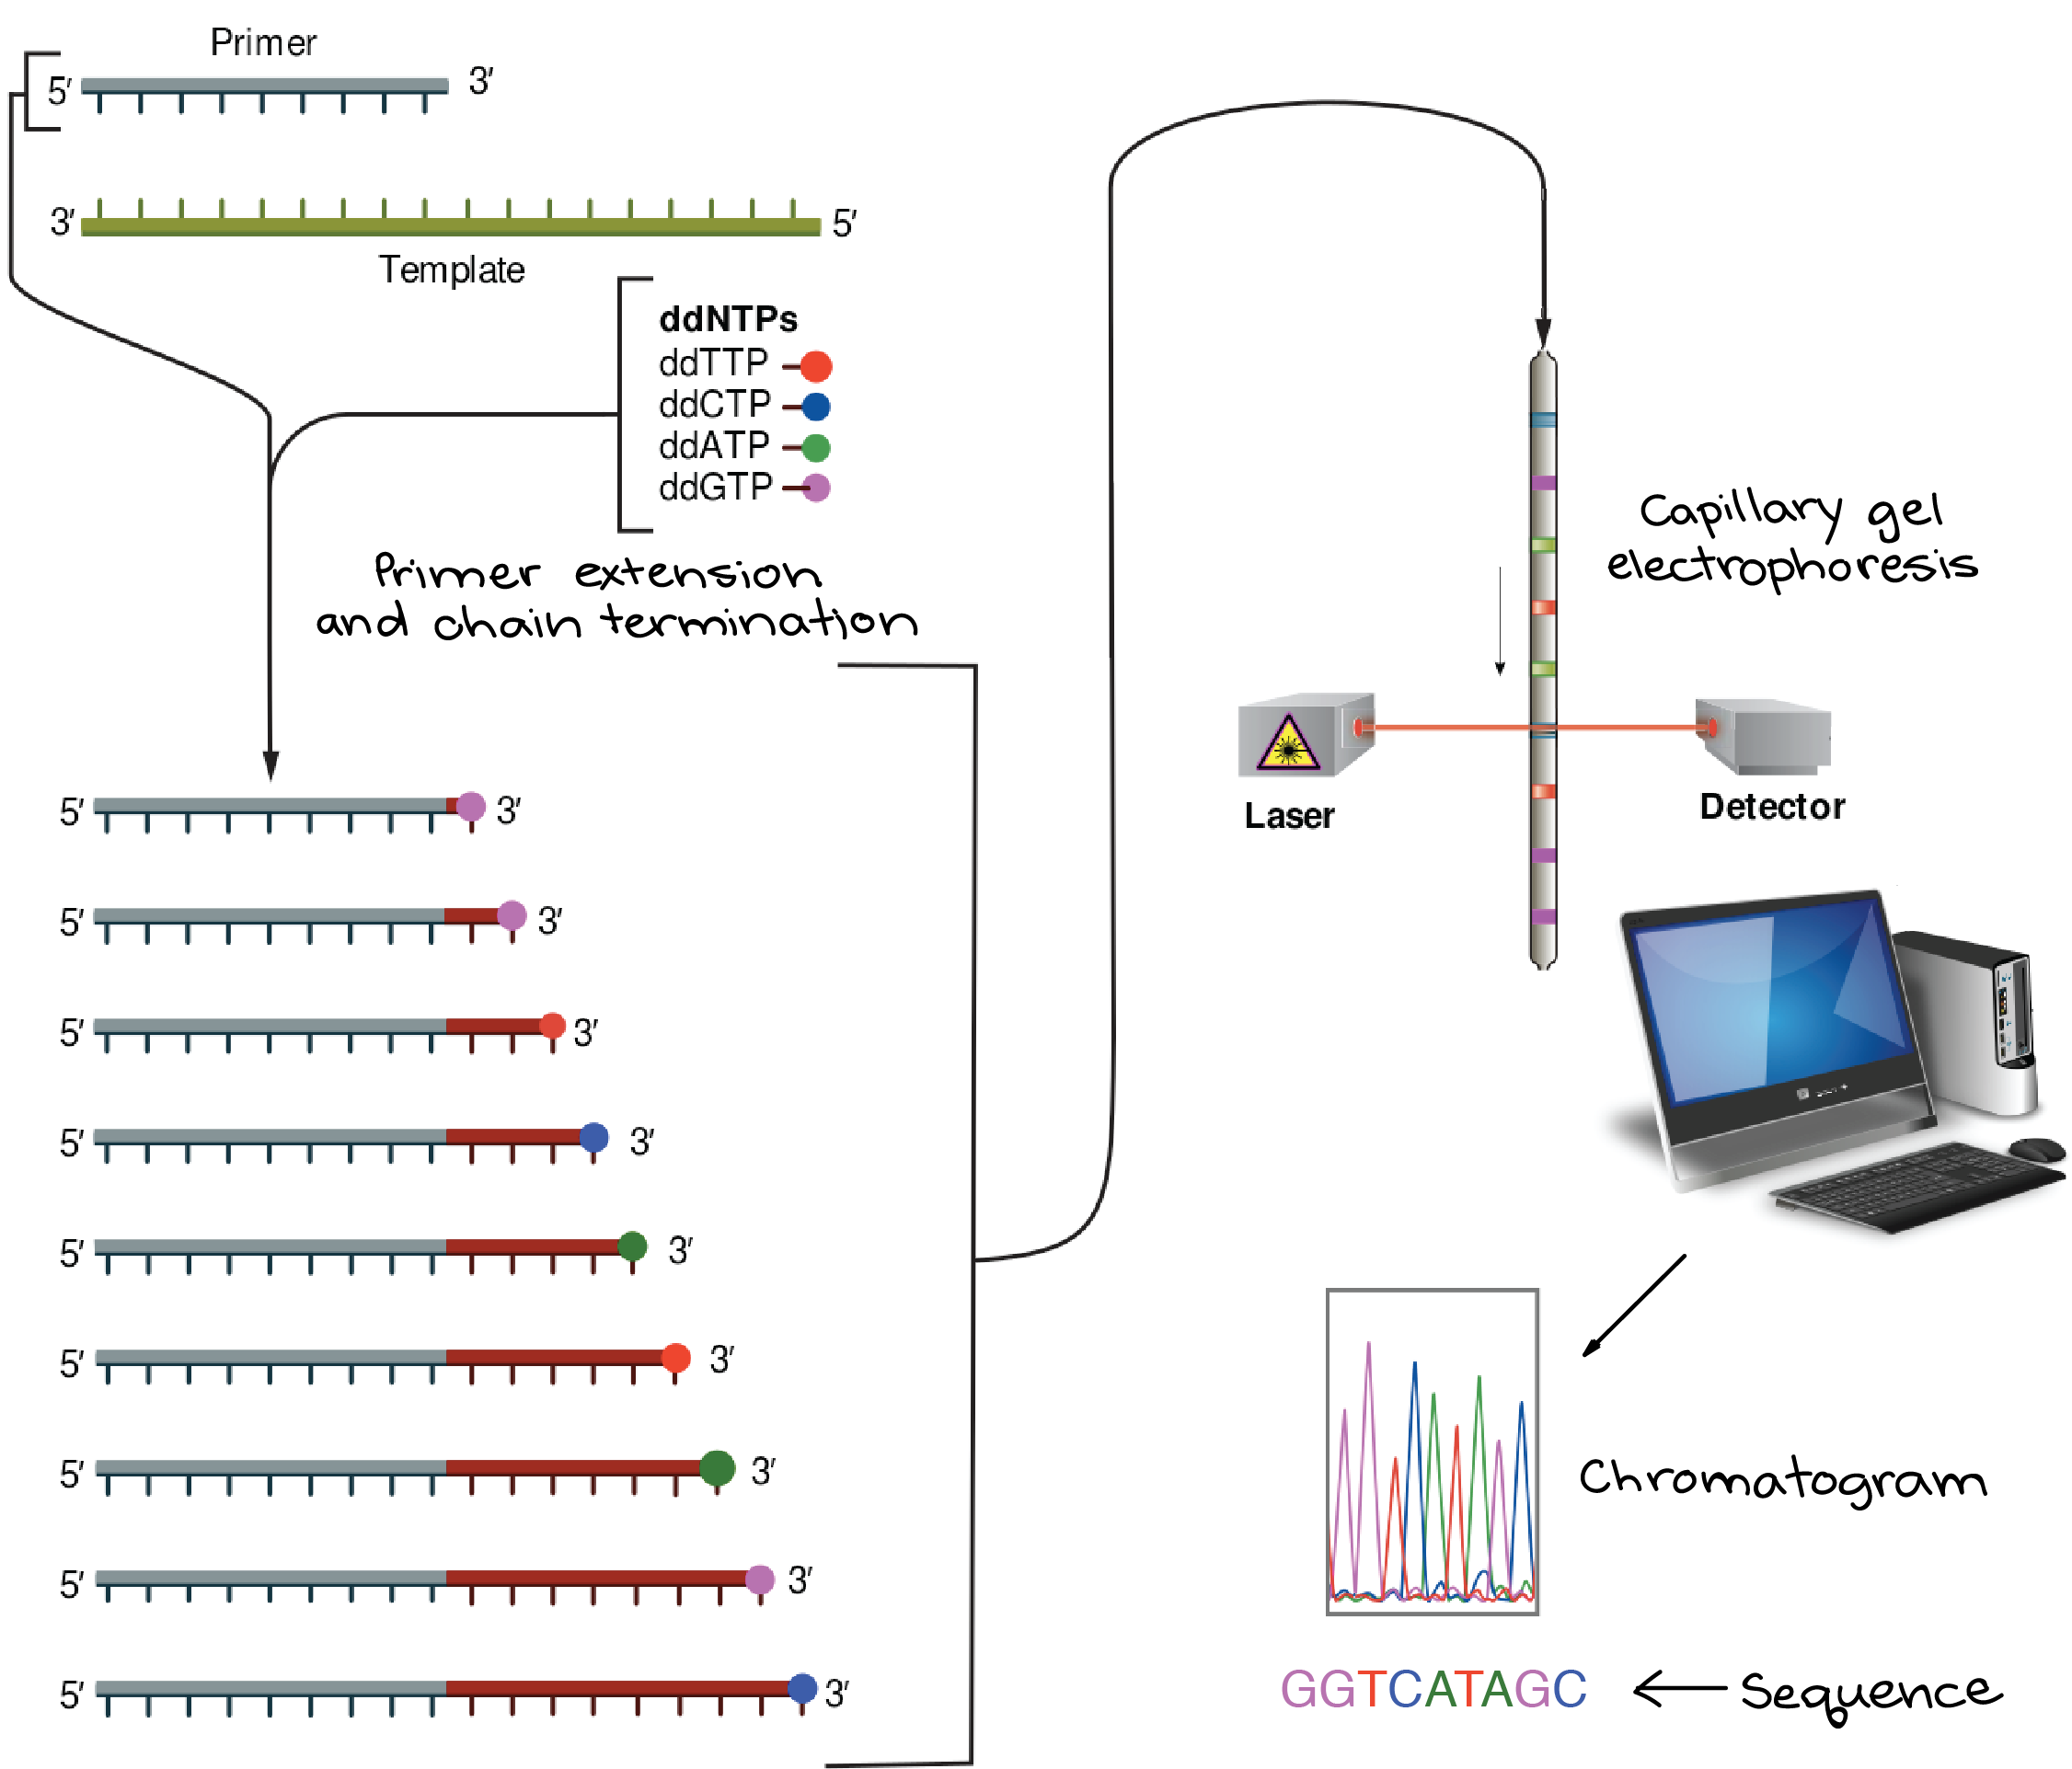
Metode Sanger

Slide 29
Metode Sanger

Slide 30
Metode Sanger
https://www.youtube.com/watch?v=ONGdehkB8jU
https://www.khanacademy.org/science/biology/biotech-dna-technology/dna-sequencing-pcr-electrophoresis/a/dna-sequencing

Slide 31
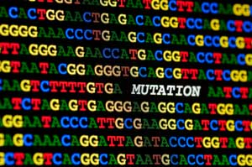
Next Generation Sequencing (NGS)
Merupakan metode sekuensing yang terbaru dapat mensekuen DNA yang panjang (whole genome) melalui proses paralel
Sehingga dapat memangkas waktu dan biaya pengerjaan
Dengan menggunakan Metode Sanger sekuensing genome manusia memakan waktu 10 tahun, sedangkan dengan NGS hanya memerlukan waktu 1 hari

Slide 32
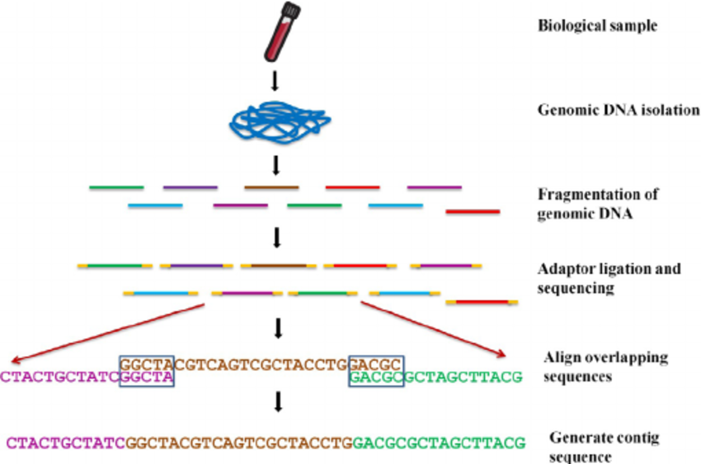

Slide 33
Keunggulan Metode NGS
Mendapatkan sekuen dari DNA berukuran besar
Harga reaksi per basa lebih murah dibandingkan dengan metode Sanger

Slide 34
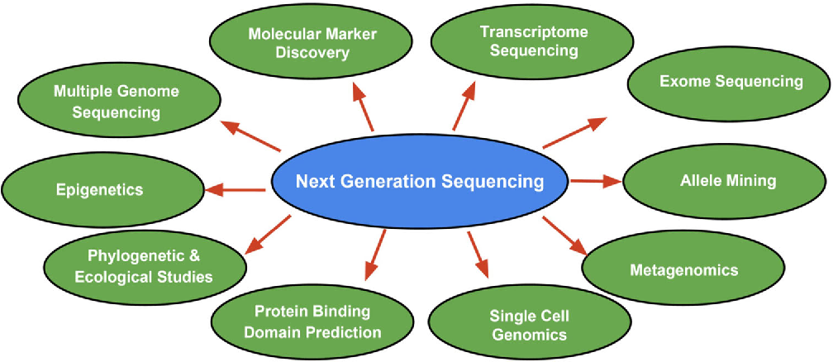
Penggunaan NGS

Slide 35
Penggunaan NGS
Penemuan anti kanker
Sekuensing whole genome bakteri
Melihat interaksi DNA/RNA-protein
Analisis variasi genetik pada spesies
dll

Slide 36
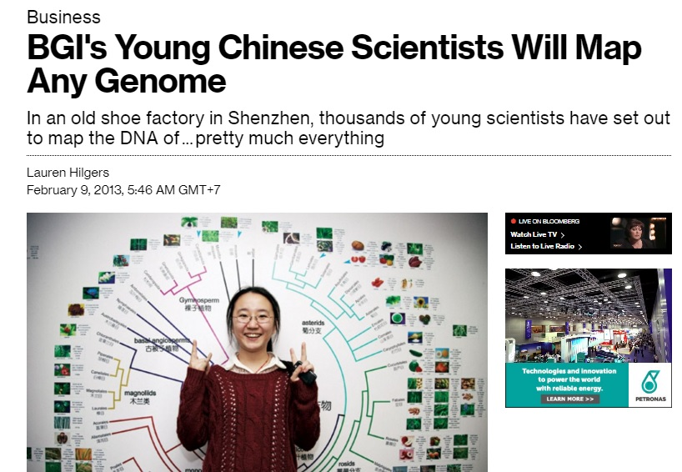

Slide 37
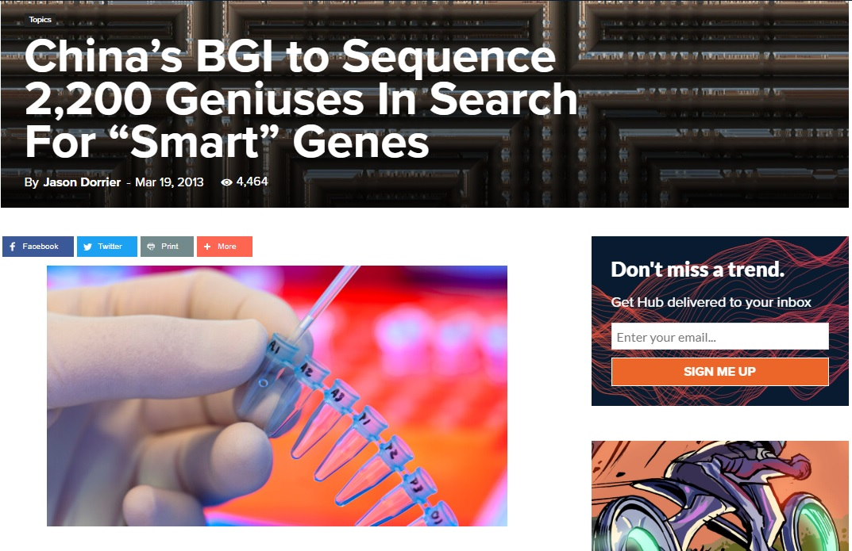

Slide 38
Kelemahan Metode NGS
Data yang dihasilkan sangat besar, memerlukan sarana yang memadai untuk penyimpanan
Harga mesin sangat mahal

Slide 39
NGS
Machine
In
Indonesia
No. User Platform Research
1 BIOGEN
2 LIPI
Hiseq 2000 Whole genome sequencing oil palm, jatropha, cacao etc
iScan Genotyping rice, maize, soybean
Miseq Banana transcriptomics sequencing
3 BISI Miseq -Amaranthus molecular breeding
- Metagenomic 16s from soil
4 DKP Subang Miseq Fish pathogen identification
5 YARSI Miseq - M.tuberculosis genome sequencing
- HLA typing
6 LITBANGKES Miseq M.tuberculosis drug resistance sequencing
- IVF screening
7 UI Miseq - Breast cancer gene expression (with DHARMAIS)
- M.tuberculosis sequencing

Slide 40
NGS
Machine
In
Indonesia
No. User Platform Research
8 TDC UNAIR Miseq Deep sequencing on Avian influenza
₉ RSAB Harapan
Kita
NextSeq 550
Ctyogenetics, Karyomapping
_{10 Eijkman} NextSeq550 &
MiSeq
Microbiology, infectious disease, cytogenetics
11 BBVET WATES MiSeq Whole genome sequencing Avian influenza
12 SCI MiSeq Oncology
13 Biofarma MiSeq Virology
14 Prodia NextSeq500 NIPT, oncology
15 IPB MiSeq AI

